Slide 1
Методы выделения контуров
студент группы 3О-412Б Журбенко М.А.

Slide 2
Граница является местным изменением яркости на изображении. Они, как правило, проходят по краю между двумя областями. С помощью границ можно получить базовые знания об изображении. Функции их получения используются передовыми алгоритмами компьютерного зрения и таких областях, как медицинская обработка изображений, биометрия и тому подобные. Обнаружение границ — активная область исследований, так как он облегчает высокоуровневый анализ изображений. На полутоновых изображениях существует три вида разрывов: точка, линия и граница. Для обнаружения всех трех видов неоднородностей могут быть использованы пространственные маски.
В данной работе рассмотрены наиболее популярные алгоритмы выделения границ. К ним относятся: оператор Робертса, Собеля, Превитта, алгоритм Канни и метод Марра-Хильдрета.

Slide 3



Самым популярным методом выделения контуров является метод пространственного дифференцирования, основанный на оценке скорости изменения (градиента) яркости для каждой точки наблюдаемого изображения. Если яркость меняется достаточно быстро, то точка находится на границе двух областей разной яркости, т. е. принадлежит контуру. Оценка абсолютной величины градиента яркости для дискретного изображения может быть вычислена по правилу:
где
оценки частных производных, вычисляемые путем свертки массива исходных значений яркости
с маской оператора пространственного дифференцирования. Операторы пространственного дифференцирования являются по существу высокочастотными фильтрами. Чаще всего используются маски операторов Собеля, Превитта или Робертса

Slide 4

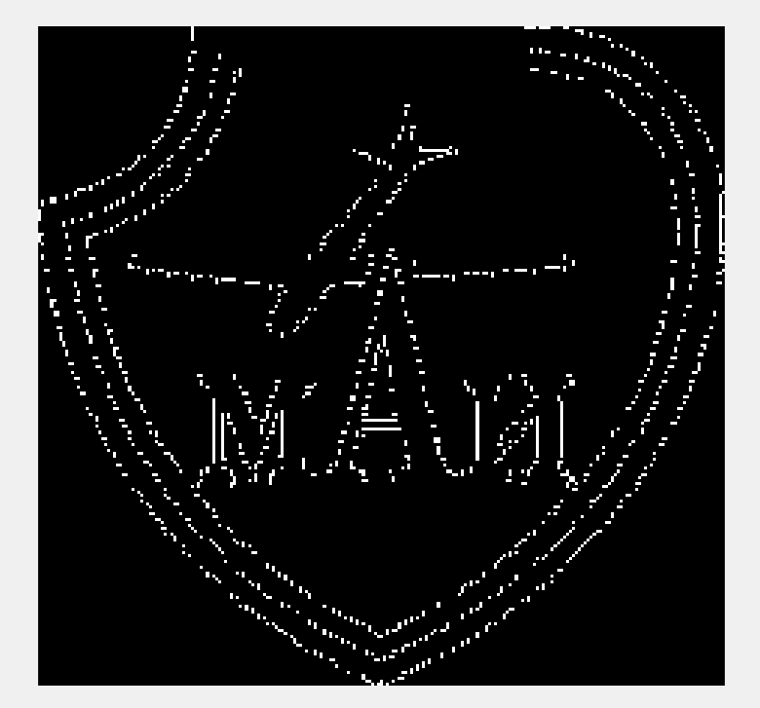
Оператор Робертса
Оператор выделения границ Робертса введен Лоуренсом Робертсом в 1964 году. Данный оператор состоит из двух матриц, размером 2×2.
-1 | 0
0 | 1
0 | -1
1 | 0
G_{X}
G_{Y}
Рисунок 1. Маски оператора Робертса
Рисунок 2. Оригинальное изображение и результат работы метода Робертса

Slide 5

Оператор Собеля
Оператор Собеля введен Собелем в 1970 году. Данный метод обнаружения границ использует приближение к производной. Это позволяет обнаруживать край в тех местах, где градиент самый высокий. Данный оператор состоит из двух матриц, размером 3×3. Вторая матрица отличается от первой только тем, что повернута на 90 градусов.
-1 | -2 | -1
0 | 0 | 0
1 | 2 | 1
-1 | 0 | 1
-2 | 0 | 2
-1 | 0 | 1
G_{X}
G_{Y}
Рисунок 3. Маски оператора Собеля
Рисунок 4. Оригинальное изображение и результат работы метода Собеля

Slide 6
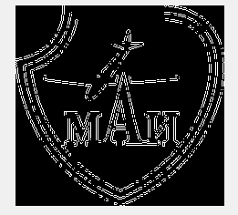
Оператор Превитта
Обнаружение границ данным оператором предложено Превиттом в 1970 году. Данный алгоритм базируется на использовании масок размером 3 на 3, которые учитывают 8 возможных направлений, но прямые направления дают наилучшие результаты.
-1 | -1 | -1
0 | 0 | 0
1 | 1 | 1
-1 | 0 | 1
-1 | 0 | 1
-1 | 0 | 1
G_{X}
G_{Y}
Рисунок 5. Маски оператора Превитта
Рисунок 6. Оригинальное изображение и результат работы метода Превитта

Slide 7


Метод Марра-Хильдрета
Алгоритм выделения контуров Лаплассиан Гауссиана был предложен в 1982 году. Данный алгоритм является второй производной, определенной как:
$∇^{2}f=\frac{∂^{2}f}{{∂x}^{2}}$+$\frac{∂^{2}f}{{∂y}^{2}}$
Он осуществляется в два шага. На первом шаге он сглаживает изображение, а затем вычисляет функцию Лапласса, что приводит к образованию двойных контуров. Определение контуров сводится к нахождению нулей на пересечении двойных границ. Компьютерная реализация функции Лапласса обычно осуществляется через следующую маску:
0 | -1 | 0
-1 | 4 | -1
0 | -1 | 0
-1 | -1 | -1
-1 | 8 | -1
-1 | -1 | -1
G_{X}
G_{Y}
Рисунок 7. Маски метода Марра-Хильдрета
Рисунок 8. Оригинальное изображение и результат работы метода Марра-Хильдрета

Slide 8

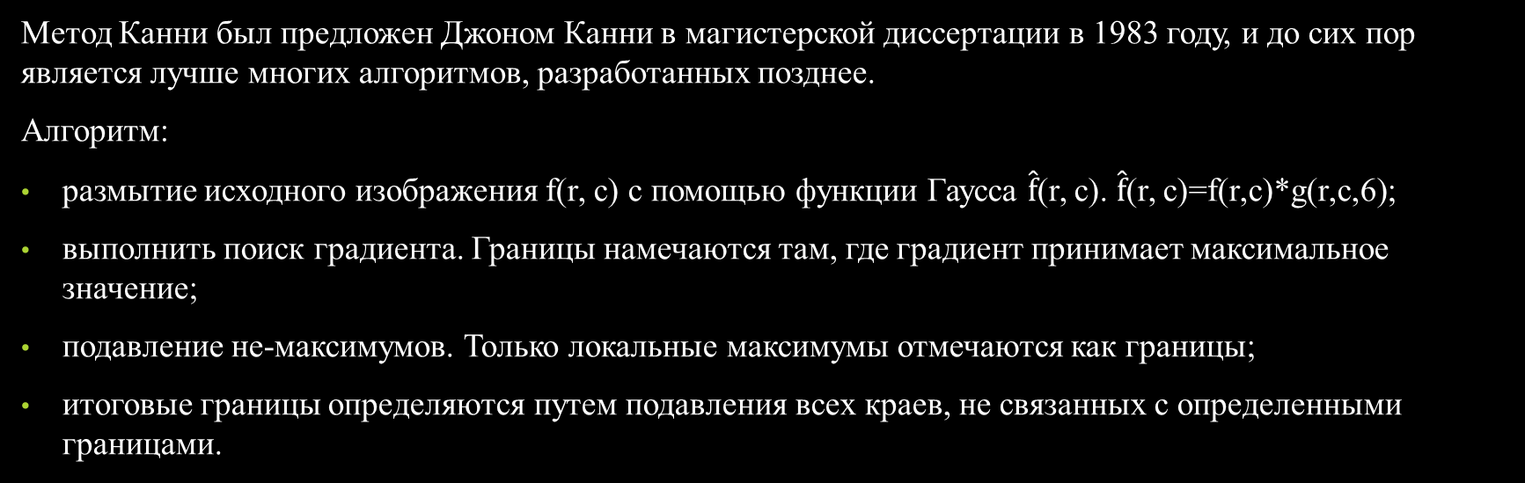
Метод Канни
Метод Канни был предложен Джоном Канни в магистерской диссертации в 1983 году, и до сих пор является лучше многих алгоритмов, разработанных позднее.
Алгоритм:
размытие исходного изображения f(r, c) с помощью функции Гаусса $\hat{f}$(r, c). $\hat{f}$(r, c)=f(r,c)*g(r,c,6);
выполнить поиск градиента. Границы намечаются там, где градиент принимает максимальное значение;
подавление не-максимумов. Только локальные максимумы отмечаются как границы;
итоговые границы определяются путем подавления всех краев, не связанных с определенными границами.
Рисунок 9. Оригинальное изображение и результат работы метода Канни

Slide 9
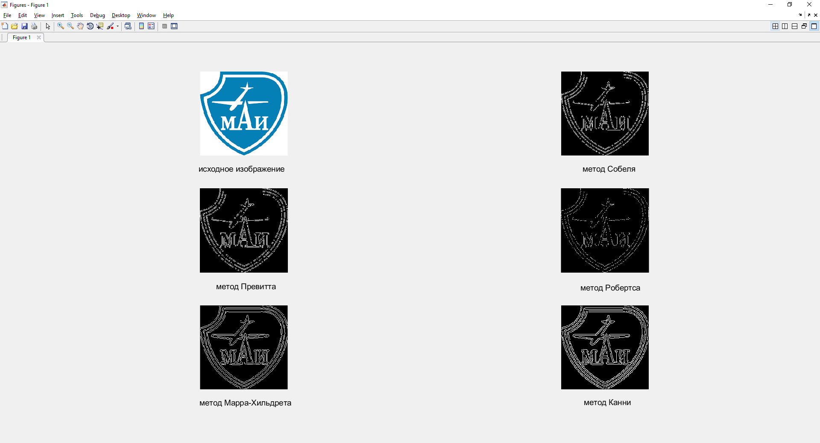
Сравнение методов
Рисунок 10. Оригинальное изображение и результат работы различных алгоритмов выделения контуров

Slide 10
Спасибо за внимание

